Slide 1

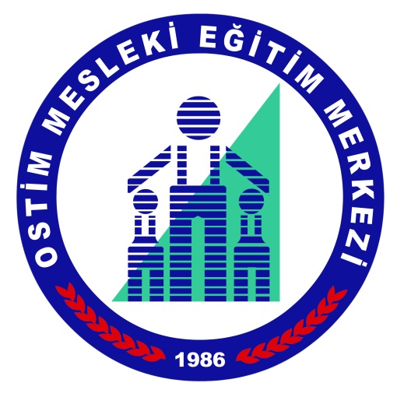
OSTİM MESLEKİ EĞİTİM MERKEZİ MÜDÜRLÜĞÜ
GEÇİCİ KORUMA ALTINDAKİ SURİYELİLERİN MESLEKİ EĞİTİM MERKEZLERİNE KAYIT EDİLMESİ VE İSTİHDAMI

Slide 2
UYGULAMADAKİ ORTAÖĞRETİM SÜRECİ
8. Sınıf
9. Sınıf
(Ortak Program)
Genel Ortaöğretim
Diploma
Mesleki ve Teknik Ortaöğretim
10. Sınıf Alan Eğitimi
11. Sınıf Dal Eğitimi
12. Sınıf Dal Eğitimi
Mesleki Eğitim Merkezi Programı (Çıraklık)
Ustalık Belgesi

Slide 3
OKUL VE PROGRAM TÜRLERİ
Genel Müdürlüğümüze Bağlı Okul Türleri
  Mesleki ve Teknik Anadolu Lisesi
    Anadolu Teknik Programı
    Anadolu Meslek Programı
    Mesleki Eğitim Merkezi Programı (Çıraklık)
  Çok Programlı Anadolu Lisesi
    Mesleki ve Teknik Anadolu Lisesi
    Anadolu Lisesi
    Anadolu İmam-Hatip Lisesi
    Mesleki Eğitim Merkezi Programı (Çıraklık)
  Mesleki Eğitim Merkezleri
    Mesleki Eğitim Merkezi Programı (Çıraklık)

Slide 4
MESLEKİ VE TEKNİK ORTAÖĞRETİMDEKİ MEVCUT PROGRAM YAPISI
Anadolu Teknik Programı
Anadolu Meslek Programı
%60 mesleki eğitim
%70 akademik eğitim
%40 akademik eğitim
Mesleki Eğitim Merkezi Programı (Çıraklık)
%10 akademik eğitim
%90 mesleki eğitim
%30 mesleki eğitim
Yükseköğrenim
İş Hayatı
İş Hayatı
Yükseköğrenim
İş Hayatı

Slide 5
2017-2018 EĞİTİM VE ÖĞRETİM YILINA AİT VERİLER
SAYISAL VERİLER
Öğrenci Sayısı | 1.650.846
Öğretmen ve Yönetici Sayısı | 131.263
Okul/Kurum Sayısı | 3.588
Derslik Sayısı | 61.018
Derslik Başına Düşen Öğrenci Sayısı | 27
Öğretmen Başına Düşen Öğrenci Sayısı | 13
Mesleki Eğitimin Ortaöğretim İçindeki Payı (%) | 42
OSB İçi ve Dışında Açılan Özel Meslek Lisesi Sayısı | 69
Eğitim Yapılan Alan ve Dal Sayısı (Mesleki ve Teknik Anadolu Lisesi) | 54 Alan - 200 Dal
Eğitim Yapılan Alan ve Dal Sayısı (Mesleki Eğitim Merkezi-Çıraklık) | 27 Alan - 142 Dal

Slide 6
ÇIRAKLIK EĞİTİMİNİN TARİHSEL GELİŞİMİ
Mesleki eğitimin tarihsel sürecinde bilinen en köklü sistem, Esnaflar için dayanışma teşkilatı olan AHİLİK’tir. Hacı Bektaş-ı Veli’nin tavsiyesi doğrultusunda Ahi Evran tarafından 13. yüzyılda kurulmuştur. Bir sanata çırak olarak başlayan, çıraklık döneminden sonra kalfalık ve usta olarak bağımsız işyeri açmayı sağlayan destur törenlerinin temelinde, sevgi, saygı, dürüstlük, iş disiplini ve ahlâk yatmaktadır.

Slide 7
ÇIRAKLIK EĞİTİMİNİN TARİHSEL GELİŞİMİ
Bireylerin sanat, ticaret ve ekonomi gibi birçok meslek dalında yetişmelerine, gelişmelerine bunun yanında da ahlâkî açıdan eğitimlerine olanak sağlayan bir örgüttür.
Geçmişteki şed kuşatma törenlerinde kalfaların ustalığa adım atmalarını sağlayan kuşakların yerini günümüzde USTALIK belgeleri almıştır.

Slide 8
ÇIRAKLIK EĞİTİMİNİN TARİHSEL GELİŞİMİ
Günümüzde Ahi'lik sisteminin ilkelerini ve misyonunu, Mesleki ve Teknik Eğitim Genel Müdürlüğüne bağlı Türkiye genelindeki 323 bağımsız Mesleki Eğitim Merkezi ile 223 meslek lisesi bünyesinde olmak üzere toplamda 546 okulumuz yürütmektedir.

Slide 9
ÇIRAKLIK EĞİTİMİNİN TARİHSEL GELİŞİMİ
Ülkemizde çıraklık eğitimi ile ilgili ilk mevzuat 02.06.1977 yılında Resmi Gazete’de yayımlanan 2089 sayılı Çırak, Kalfa ve Ustalık Kanunu’dur.
Yürürlükte olan 3308 sayılı Mesleki Eğitim Kanunu ise, 19.06.1986 tarihinde Resmi Gazete’de yayımlanmıştır.

Slide 10
9 ARALIK 2016 TARİHİNDE RESMİ GAZETE’DE YAYIMLANAN
6764 SAYILI KANUN İLE YAPILAN DEĞİŞİKLİKLER
6764 sayılı Kanun ile çıraklık eğitimi zorunlu eğitim kapsamına alınmıştır.
1739 sayılı Milli Eğitim Temel Kanunu
Madde 26- Ortaöğretim; ilköğretime dayalı dört yıllık zorunlu örgün veya yaygın öğrenim veren genel, mesleki ve teknik öğretim kurumları ile mesleki eğitim merkezlerinin tümünü kapsar. Bu okul ve kurumları bitirenlere, bitirdikleri programın özelliğine göre diploma verilir. Ancak mesleki eğitim merkezi öğrencilerinin diploma alabilmeleri için Millî Eğitim Bakanlığınca belirlenen fark derslerini tamamlaması zorunludur.

Slide 11
9 ARALIK 2016 TARİHİNDE RESMİ GAZETE’DE YAYIMLANAN
6764 SAYILI KANUN İLE YAPILAN DEĞİŞİKLİKLER
Eğitim Öğretim Yılı | Öğrenci Sayısı
2016-2017 | 74.203
2017-2018 | 133.450
2018-2019 | 119.451

Slide 12
ÇIRAKLIK EĞİTİMİ
Okulda verilen teorik eğitim ile işletmelerde yapılan pratik eğitimin bir bütünlük içerisinde uygulandığı, bireyleri bir mesleğe hazırlayan, mesleklerinde gelişmelerine olanak sağlayan ve belgeye götüren eğitimdir.
Çıraklar haftada;
1 veya 2 gün okulda teorik eğitim,
4 veya 5 gün işletmelerde pratik eğitim alırlar.

Slide 13
MESLEKİ EĞİTİM MERKEZİ PROGRAMI
USTA ÖĞRETİCİLİK BELGESİ
Kurs sonu sınavı
(40 saatlik iş pedagojisi kursu)
(Eğitim süresi 4 yıl)
11. Sınıf sonunda yapılacak beceri sınavlarında başarılı olanlara KALFALIK BELGESİ,
12. Sınıf sonunda yapılacak beceri sınavlarında başarılı olanlara USTALIK BELGESİ verilir.
ORTAOKUL/İMAM HATİP ORTAOKULU MEZUNU

Slide 14
KAYIT ŞARTLARI
3308 sayılı Mesleki Eğitim Kanunu Madde 10:
- En az ortaokul veya imam-hatip ortaokulu mezunu olmak.
- Bünyesi ve sağlık durumu gireceği mesleğin gerektirdiği işleri yapmaya uygun olmak.
- On dokuz yaşından gün almış olanlardan daha önce çıraklık eğitiminden geçmemiş olanlar, yaşlarına ve eğitim seviyelerine uygun olarak düzenlenecek mesleki eğitim programlarına göre çıraklık eğitimine alınabilir.

Slide 15
MESLEKİ EĞİTİM MERKEZLERİNE KAYIT VE NAKİL
28 Aralık 2016 tarihinde yapılan Mesleki Eğitim Kurulu’nda alınan karar:
Ülkemizde bulunan geçici koruma altındaki Suriyelilerin Mesleki Eğitim Merkezlerine çırak öğrenci olarak kayıtlarında, 3308 sayılı Mesleki Eğitim Kanunun 10. maddesinde istenen en az ortaokul veya imam-hatip ortaokulu mezunu olmak şartının aşağıdaki açıklamalar dikkate alınarak;
- Eğitim durumunu belgelendiremeyenler için; Türkçe Seviye A2 kurs programına kayıt yaptırmaları ve öğrenim durumları için kendi beyanları esas alınarak kurs sonu beklenmeden,
- Eğitim durumunu belgelendirenler için; Okuma-Yazma I. Kademe Seviye Tespit Sınavından başarılı olmaları veya Türkçe Seviye A1 kurs programına kayıtlı olmaları şartı ile kurs sonu beklenmeden,
kayıt süresi içerisinde kayıtlarının yapılması.

Slide 16
MESLEKİ EĞİTİM MERKEZLERİNE KAYIT VE NAKİL
Eğitim Öğretim Yılı | Yabancı Uyruklu Öğrenci Sayısı
2016-2017 | 45
2017-2018 | 854
2018-2019 | 1.280
Ostim MEM | % 12(153 Kişi)

Slide 17
MESLEKİ EĞİTİM MERKEZLERİNE KAYIT VE NAKİL
Ortaöğretim Kurumları Yönetmeliği
Madde-22 (9) Mesleki eğitim merkezlerine, 3308 sayılı Kanunun 10 uncu maddesinin ikinci fıkrası kapsamında bir işletme ile sözleşme imzalayanların kayıtları yıl boyunca devam eder.
Madde-37 (2/c) Mesleki eğitim merkezi öğrencilerinin nakilleri; alan/dal bulunması ve naklen gidilmek istenilen yerleşim biriminde bir işletme ile sözleşme imzalamak kaydıyla zamana bakılmaksızın yapılır.

Slide 18
İŞLETMELERDE BECERİ EĞİTİMİNDE GÖREV ALACAK EĞİTİCİ PERSONEL/USTA ÖĞRETİCİ
3308 sayılı Mesleki Eğitim Kanunu
Madde 15- Aday çırak ve çırak almak için işyerinde usta öğretici bulunması şarttır.
Ortaöğretim Kurumları Yönetmeliği
Madde-146 (1) İşletmelerde beceri eğitimi, staj ve tamamlayıcı eğitim eğitici personel/usta öğreticilerce yaptırılır.
Madde-135 (1) İşletmelerde aynı meslek alan/dalında beceri eğitimi gören en fazla 12 kişiden oluşan öğrenci grubu için işletme tarafından en az bir eğitici personel veya usta öğretici görevlendirilir.

Slide 19
ÇIRAKLAR ÇALIŞAN DEĞİLDİR
4857 sayılı İş Kanunu
Madde 4- Aşağıda belirtilen işlerde ve iş ilişkilerinde bu Kanun hükümleri uygulanmaz;
f) Çıraklar hakkında,
3308 sayılı Mesleki Eğitim Kanunu
Madde11- Aday çırak ve çırak; öğrenci statüsünde olup, öğrencilik haklarından yararlanır. Bunlar işyerinde çalışan işçi sayısına dahil edilmezler.
Madde13- İşyeri sahibi, aday çırağı ve çırağı çalıştırmaya başlamadan önce bunların velisi veya vasisi veya reşit ise kendisi ile yazılı çıraklık sözleşmesi yapmak zorundadır.

Slide 20
DERS SÜRESİ VE GÜNLÜK ÇALIŞMA SAATLERİ
Ortaöğretim Kurumları Yönetmeliği
Madde-9 (4) İşletmelerdeki mesleki eğitimin gündüz yapılması esastır. Ancak 22/5/2003 tarihli ve 4857 sayılı İş Kanununun 73 maddesine göre sanayiye ait işlerin dışındaki diğer sektörlerde mesleki eğitim, sektörün ve program türünün özelliği ile iklim şartları ve yılın belli zamanlarında çalışan işletmeler dikkate alınarak il istihdam ve mesleki eğitim kurulunun kararıyla günde 8 saati ve saat 22:00’yi geçmemek üzere gece de yapılabilir.

Slide 21
ÜCRET VE SOSYAL GÜVENLİK
3308 sayılı Mesleki Eğitim Kanunu
Geçici Madde 12- Aday çırak ve çıraklar ile 18 inci madde hükümleri uyarınca işletmelerde mesleki eğitim gören, staj veya tamamlayıcı eğitime devam eden öğrencilere, 25 inci maddenin birinci fıkrası kapsamında yapılacak ödemeler asgari ücretin net tutarının yüzde otuzundan az olamaz.

Slide 22
ÜCRET VE SOSYAL GÜVENLİK
3308 sayılı Mesleki Eğitim Kanunu
Geçici Madde 12- Ödenebilecek en az ücretin; yirmiden az personel çalıştıran işletmeler için üçte ikisi, yirmi ve üzerinde personel çalıştıran işletmeler için üçte biri, 25/8/1999 tarihli ve 4447 sayılı İşsizlik Sigortası Kanununun 53 üncü maddesinin üçüncü fıkrasının (B) bendinin (h) alt bendi için ayrılan tutardan Devlet katkısı olarak ödenir.

Slide 23
ÜCRET VE SOSYAL GÜVENLİK
3308 sayılı Mesleki Eğitim Kanunu
Madde 25- Aday çırak, çıraklar, işletmelerde mesleki eğitim gören öğrenciler ile mesleki ve teknik ortaöğretim okul ve kurumlarında okumakta iken staja, tamamlayıcı eğitime veya alan eğitimine tabi tutulan öğrencilerin sigorta primleri asgari ücretin yüzde ellisi üzerinden, Bakanlık ile mesleki ve teknik eğitim yapan yükseköğretim kurumlarının bağlı olduğu üniversitelerin bütçesine konulan ödenekten karşılanır.
(İş kazası, meslek hastalığı ve hastalık sigortası)

Slide 24
ÜCRET VE SOSYAL GÜVENLİK
3308 sayılı Mesleki Eğitim Kanunu
Madde 25- Aday çırak, çırak ve öğrencinin eğitimi sırasında işyerinin kusuru halinde meydana gelecek iş kazaları ve meslek hastalıklarından işveren sorumludur.

Slide 25
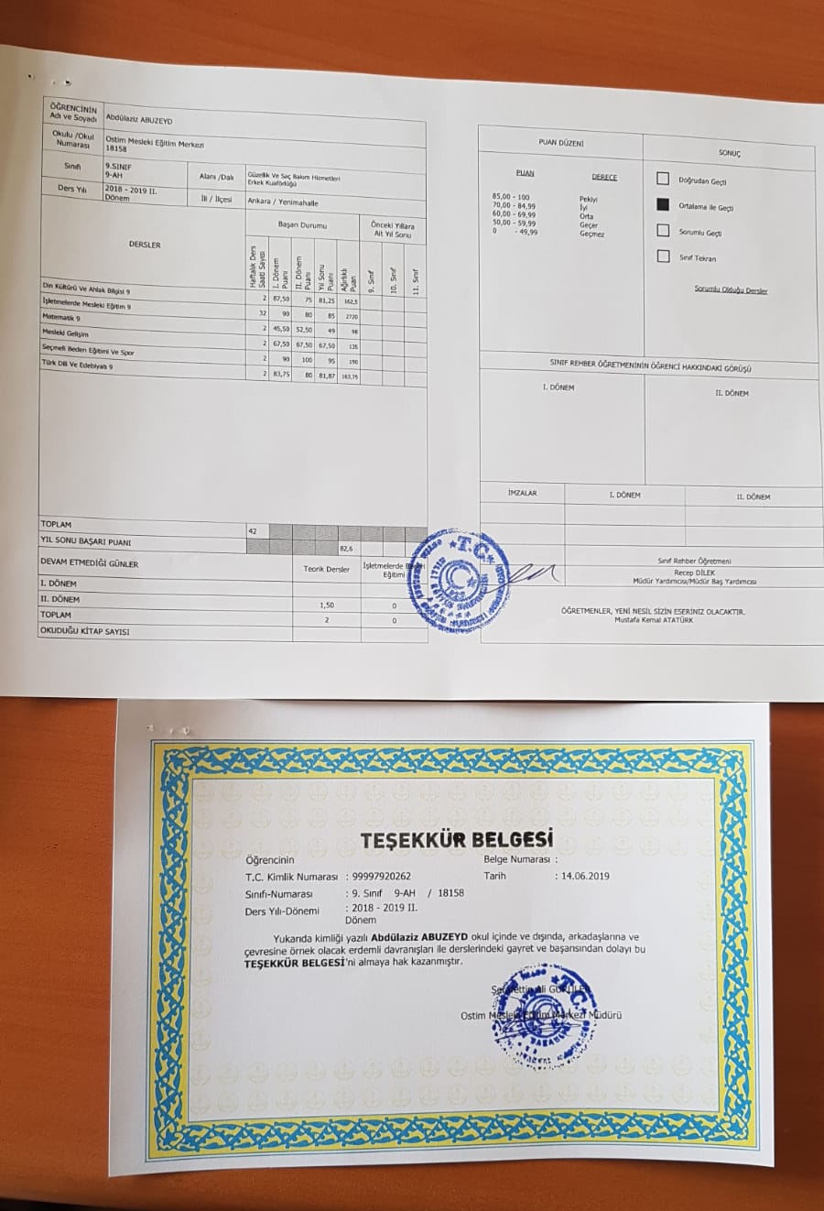
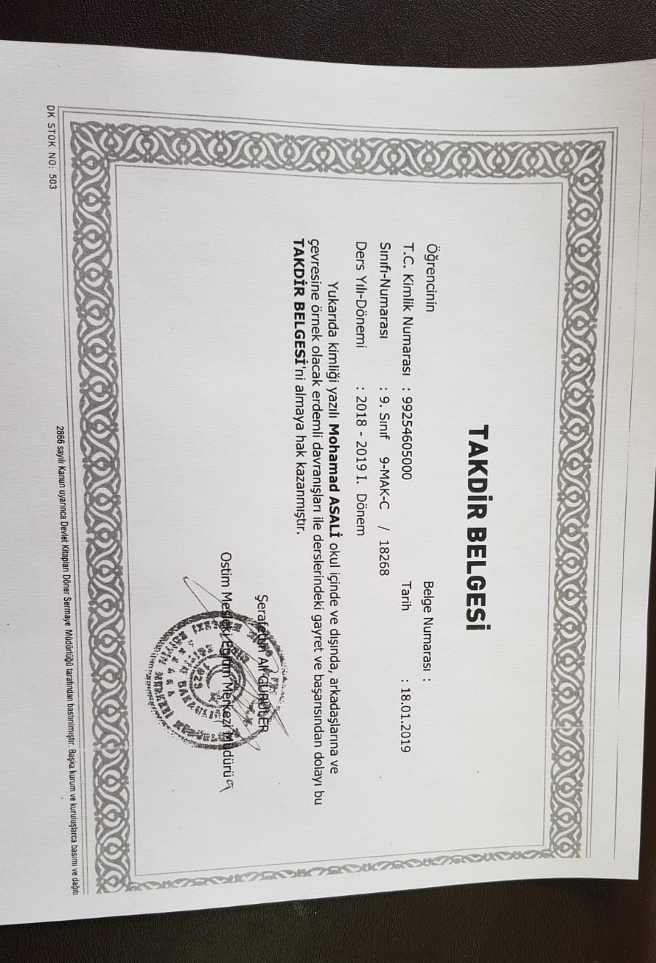

Slide 26
TEŞEKKÜRLER
OSTİM MESLEKİ EĞİTİM MERKEZİ MÜDÜRLÜĞÜ
Mehmet TEZCAN
05057904394
tezcanmehmet@hotmail.com

